Slide 1
Mini game

Slide 2
DÀN Ý BÀI NGHỊ LUẬN PHÂN TÍCH, ĐÁNH GIÁ 1 TÁC PHẨM TRUYỆN
- Chia sẻ lí do chọn tác phẩm này để phân tích, đánh giá
- Giới thiệu ngắn gọn về tác phẩm truyện (nhan đề, hoàn cảnh ra đời, tên tác giả, ...)
- Ý kiến khái quát của người viết về tác phẩm.
- Khái quát nội dung chính đã trình bày ở thân bài.
- Khẳng định giá trị của tác phẩm truyện
- Đưa ra một số ý tưởng mở rộng
- Tóm tắt tác phẩm truyện
- Phân tích, đánh giá những nét đặc sắc về nghệ thuật
- Phân tích, đánh giá về chủ đề
- Nâng cao: Liên hệ mở rộng đến những tác phẩm khác có cùng chủ đề, thể loại …
1. Mở bài
dựa trên cứ liệu dẫn ra từ tp
2. Thân bài
3. Kết bài

Slide 3
THỰC HÀNH VIẾT
VĂN BẢN NGHỊ LUẬN PHÂN TÍCH, ĐÁNH GIÁ MỘT TÁC PHẨM TRUYỆN
(chủ đề, những nét đặc sắc về hình thức nghệ thuật)

Slide 4
Yêu cầu
I. Đọc
II. Viết
Hãy viết bài văn nghị luận phân tích, đánh giá một tác phẩm truyện mà bạn yêu thích.

Slide 5
- Chia sẻ lí do chọn tác phẩm này để phân tích, đánh giá
- Giới thiệu ngắn gọn về truyện (nhan đề, hoàn cảnh ra đời, tên tác giả, ...)
- Ý kiến khái quát của người viết về tác phẩm.
1. Tóm tắt tác phẩm truyện
2. Phân tích, đánh giá những nét đặc sắc về nghệ thuật:
+ Người kể chuyện ngôi thứ 3 + Các sự kiện chính
+ Kết cấu kịch tính, lôi cuốn + Sự kết hợp giữa hiện thực và kì ảo
+ Xây dựng thành công nhân vật Ngô Tử Văn + Cách kể chuyện hấp dẫn
3. Phân tích, đánh giá về chủ đề
4. Nâng cao: Liên hệ mở rộng đến những tác phẩm khác có cùng chủ đề, thể loại …
- Khái quát nội dung chính đã trình bày ở thân bài.
- Khẳng định giá trị của tác phẩm truyện
- Đưa ra một số ý tưởng mở rộng
1. Mở bài
2. Thân bài
3. Kết bài

Slide 6
Thang đánh giá kết quả bài viết

Slide 7
Tham khảo mẫu

Slide 8
PHÂN BIỆT
BÀI - BÀI LÀM VĂN THUYẾT MINH
BÀI - BÀI LÀM VĂN PHÂN TÍCH NHÂN VẬT
BÀI BÀI LÀM VĂN THUYẾT MINH

Slide 9
Bài tập về nhà

Slide 10


Slide 11
HOẠT ĐỘNG MỞ ĐẦU
Ca khúc Vào hạ
Nhạc: Lê Hựu Hà
Trình bày: Tam ca áo trắng

Slide 12
Tiết 39. CẢNH NGÀY HÈ (Nguyễn Trãi)
MỤC TIÊU CẦN ĐẠT
1. Kiến thức
2. Năng lực
3. Phẩm chất
- Vẻ đẹp bức tranh cảnh ngày hè
- Tự chủ và tự học
- Yêu nước
- Ngôn ngữ
- Nhân ái
- Vẻ đẹp tâm hồn Nguyễn Trãi
- Thẩm mĩ
- Chăm chỉ
- Đặc điểm thơ Nôm Nguyễn Trãi
- Trách nhiệm

Slide 13
Tiết 39. CẢNH NGÀY HÈ (Nguyễn Trãi)
CẤU TRÚC BÀI DẠY
I. Tìm hiểu chung
II. Đọc hiểu bài thơ
III. Tổng kết

Slide 14
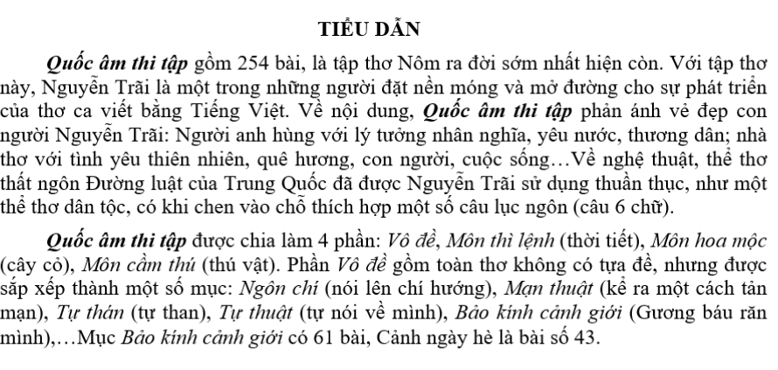
Tiết 39. CẢNH NGÀY HÈ (Nguyễn Trãi)
HOẠT ĐỘNG HÌNH THÀNH KIẾN THỨC
I. Tìm hiểu chung

Slide 15
Tiết 39. CẢNH NGÀY HÈ (Nguyễn Trãi)
VÔ ĐỀ
MÔN THÌ LỆNH
(Thời tiết)
MÔN HOA MỘC
(Cây cỏ)
MÔN CẦM THÚ
(Thú vật)
Ngôn chí
Mạn thuật
Tự thán
Tự thuật
Bảo kính cảnh giới
Cảnh ngày hè

Slide 16

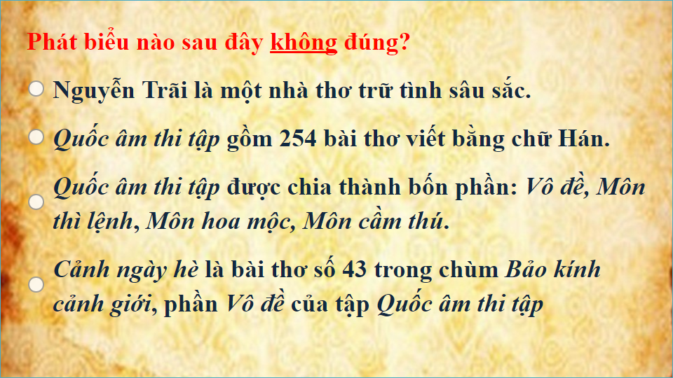
Câu hỏi kiểm tra
Chọn đối tượng này và nhấp vào
nút "Chèn bài tập" để chỉnh sửa đối tượng này

Slide 17
Tiết 39. CẢNH NGÀY HÈ (Nguyễn Trãi)
II. Đọc hiểu bài thơ
Rồi hóng mát thuở ngày trường,
Hòe lục đùn đùn tán rợp giương.
Thạch lựu hiên còn phun thức đỏ,
Hồng liên trì đã tiễn mùi hương.
Lao xao chợ cá làng ngư phủ,
Dắng dỏi cầm ve lầu tịch dương.
Dẽ có Ngu cầm đàn một tiếng,
Dân giàu đủ khắp đòi phương.

Slide 18
Tiết 39. CẢNH NGÀY HÈ (Nguyễn Trãi)
II. Đọc hiểu bài thơ
Rồi hóng mát thuở ngày trường,
Hòe lục đùn đùn tán rợp giương.
Thạch lựu hiên còn phun thức đỏ,
Hồng liên trì đã tiễn mùi hương.
Lao xao chợ cá làng ngư phủ,
Dắng dỏi cầm ve lầu tịch dương.
Dẽ có Ngu cầm đàn một tiếng,
Dân giàu đủ khắp đòi phương.
Tâm thế cảm nhận cảnh ngày hè
Bức tranh cảnh ngày hè
Vẻ đẹp tâm hồn thi nhân

Slide 19
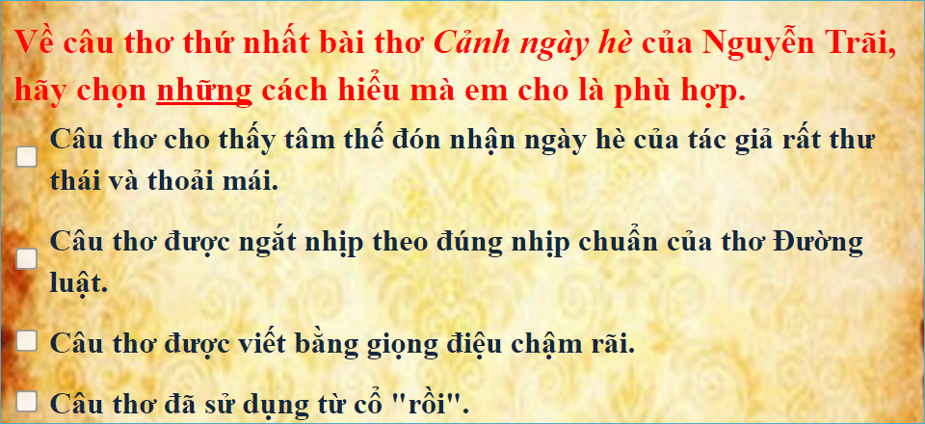
Câu hỏi kiểm tra
Chọn đối tượng này và nhấp vào
nút "Chèn bài tập" để chỉnh sửa đối tượng này

Slide 20

Tiết 39. CẢNH NGÀY HÈ (Nguyễn Trãi)
II. Đọc hiểu bài thơ
?
1. Tâm thế cảm nhận cảnh ngày hè
Gợi ý
Em hãy nhận xét về giọng điệu, cách ngắt nhịp, số tiếng, cách dùng từ của câu thơ đầu; từ đó cho biết tác giả đã cảm nhận cảnh ngày hè trong tâm thế như thế nào?
Rồi hóng mát thuở ngày trường,

Slide 21
Tiết 39. CẢNH NGÀY HÈ (Nguyễn Trãi)

Slide 22
Tiết 39. CẢNH NGÀY HÈ (Nguyễn Trãi)
2. Bức tranh cảnh ngày hè
Em hãy đọc thầm từng câu thơ và xem video hình ảnh minh họa để dễ hình dung hơn bức tranh cảnh ngày hè.

Slide 23
Tiết 39. CẢNH NGÀY HÈ (Nguyễn Trãi)
2. Bức tranh cảnh ngày hè
- Sinh động, hài hòa âm thanh và màu sắc, cảnh vật và con người
  + Màu sắc của cảnh vật
  . Màu xanh lục của lá hòe
  . Màu đỏ của hoa lựu
  . Màu hồng của hoa sen
  + Âm thanh của cuộc sống con người
  . Tiếng đàn ve dắng dỏi vang lại
  . Tiếng lao xao nơi chợ cá một làng ngư phủ
  => Mỗi cây có một màu sắc khác nhau, âm thanh cuộc sống con người rất gần gũi.

Slide 24
Tiết 39. CẢNH NGÀY HÈ (Nguyễn Trãi)
2. Bức tranh cảnh ngày hè
- Căng tràn sức sống
  + Cây hòe tán lá đùn đùn giương lên tỏa rợp
  + Hoa lựu ngoài hiên phun trào sắc đỏ
  + Sen hồng ngoài ao tỏa ngát mùi hương
=> Các động từ mạnh như “đùn đùn”, “giương”, “phun”, “tiễn” đã góp phần diễn tả bức tranh ngày hè căng tràn sức sống.
Bức tranh cảnh ngày hè với thiên nhiên đẹp rực rỡ và đời sống con người rất thanh bình.

Slide 25
Tiết 39. CẢNH NGÀY HÈ (Nguyễn Trãi)
Tài năng tả cảnh thiên nhiên của Nguyễn Trãi rất độc đáo
- Có cảnh sang trọng nhưng không hề xa lạ
Hái cúc, ương lan hương bén áo
Tìm mai đạp nguyệt tuyết xâm khăn.
- Có cảnh giản dị nhưng lại chẳng tầm thường
Ao cạn vớt bèo cấy muống
Trì thanh phát cỏ ương sen.

Slide 26
Tiết 39. CẢNH NGÀY HÈ (Nguyễn Trãi)

Slide 27
Tiết 39. CẢNH NGÀY HÈ (Nguyễn Trãi)
3. Vẻ đẹp tâm hồn thi nhân
Yêu thiên nhiên, yêu cuộc sống tha thiết
Rồi hóng mát thuở ngày trường,
Hòe lục đùn đùn tán rợp giương.
Thạch lựu hiên còn phun thức đỏ,
Hồng liên trì đã tiễn mùi hương.
Lao xao chợ cá làng ngư phủ,
Dắng dỏi cầm ve lầu tịch dương.
Dẽ có Ngu cầm đàn một tiếng,
Dân giàu đủ khắp đòi phương.

Slide 28
Tiết 39. CẢNH NGÀY HÈ (Nguyễn Trãi)
3. Vẻ đẹp tâm hồn thi nhân
?
Rồi hóng mát thuở ngày trường,
Hòe lục đùn đùn tán rợp giương.
Thạch lựu hiên còn phun thức đỏ,
Hồng liên trì đã tiễn mùi hương.
Lao xao chợ cá làng ngư phủ,
Dắng dỏi cầm ve lầu tịch dương.
Dẽ có Ngu cầm đàn một tiếng,
Dân giàu đủ khắp đòi phương.
            Tình yêu thiên nhiên cuộc sống là vẻ đẹp tâm hồn duy nhất của tác giả được thể hiện trong bài thơ này. Em có đồng tình không? Vì sao?

Slide 29
Tiết 39. CẢNH NGÀY HÈ (Nguyễn Trãi)
3. Vẻ đẹp tâm hồn thi nhân
Yêu thiên nhiên, yêu cuộc sống
Rồi hóng mát thuở ngày trường
Hòe lục đùn đùn tán rợp giương.
Thạch lựu hiên còn phun thức đỏ,
Hồng liên trì đã tiễn mùi hương.
Lao xao chợ cá làng ngư phủ,
Dắng dỏi cầm ve lầu tịch dương.
Dẽ có Ngu cầm đàn một tiếng,
Dân giàu đủ khắp đòi phương.
Tấm lòng thiết tha với dân, với nước

Slide 30
Tiết 39. CẢNH NGÀY HÈ (Nguyễn Trãi)
LÒNG YÊU NƯỚC, THƯƠNG DÂN, LO CHO VẬN MỆNH DÂN TỘC TRONG CON NGƯỜI NGUYỄN TRÃI
Thời tuổi trẻ
Trải qua những thăng trầm trong cuộc đời
Đến năm sáu mươi tuổi
Giai đoạn hiện nay vẫn thời sự và mang ý nghĩa nhân văn sâu sắc

Slide 31
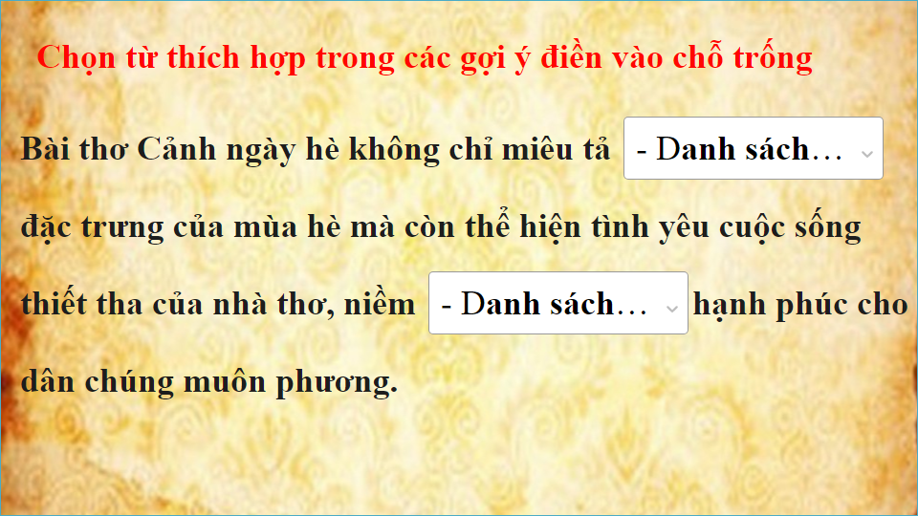
Câu hỏi kiểm tra
Chọn đối tượng này và nhấp vào
nút "Chèn bài tập" để chỉnh sửa đối tượng này

Slide 32
Tiết 39. CẢNH NGÀY HÈ (Nguyễn Trãi)
III. Tổng kết
NGHỆ THUẬT
- Sáng tạo thể loại thất ngôn xen lục ngôn
- Sáng tạo về cách dùng từ: từ ngữ quen thuộc, giản dị mà tinh tế, sử dụng nhiều từ láy
- Xây dựng hình ảnh thơ độc đáo, hài hòa giữa âm thanh và màu sắc, cảnh vật và con người
NỘI DUNG
- Bức tranh ngày hè sinh động, hài hòa, căng tràn sức sống
- Vẻ đẹp tâm hồn thi nhân yêu thiên nhiên, nặng lòng với dân, với nước
Đóng góp của Nguyễn Trãi đối với nền văn học dân tộc:
- Đặt nền móng và mở đường sự phát triển của thơ ca Việt Nam viết bằng tiếng Việt
- Tiếp thu và dân tộc hóa tinh hoa văn hóa nước ngoài.
- Góp phần Việt hóa thơ Đường

Slide 33
HOẠT ĐỘNG MỞ RỘNG
* Tìm những ca khúc, lời thơ viết về cảnh ngày hè.
* Đọc đề văn, dựa vào gợi ý, hãy viết thành bài văn hoàn chỉnh.
Đề: Anh/chị hãy cảm nhận vẻ đẹp tâm hồn Nguyễn Trãi được thể hiện qua bài thơ Cảnh ngày hè.
1. Mở bài: Dẫn dắt, giới thiệu khái quát vẻ đẹp tâm hồn Nguyễn Trãi.
2. Thân bài:
- Tình yêu thiên nhiên, yêu cuộc sống, tâm hồn nghệ sĩ giàu cảm xúc được thể hiện qua sự cảm nhận cảnh ngày hè
- Tấm lòng thiết tha với dân, với nước, cầu mong đất nước thanh bình, giàu đủ khắp muôn nơi.
- Nghệ thuật miêu tả vẻ đẹp tâm hồn của nhà thơ
3. Kết bài: Đánh giá chung về vẻ đẹp tâm hồn Ức Trai được thể hiện qua bài thơ Cảnh ngày hè của Nguyễn Trãi.

Slide 34
HƯỚNG DẪN CHUẨN BỊ BÀI MỚI
NHÀN – Nguyễn Bỉnh Khiêm
(chủ đề Thơ Việt Nam thời trung đại)
- Đọc kĩ SGK, tham khảo các tài liệu liên quan, hình thành kiến thức cơ bản về
1. Khái quát về tác giả Nguyễn Bỉnh Khiêm, bài thơ Nhàn
2. Phân tích bài thơ để làm rõ quan niệm sống nhàn, vẻ đẹp nhân cách của Nguyễn Bỉnh Khiêm
3. Phân tích nét đặc sắc về nghệ thuật của bài thơ

